Slide 1

LABORATÓRIO DE HARDWARE E SISTEMAS OPERACIONAIS
TECNOLOGIA EM ANÁLISE E DESENVOLVIMENTO DE SISTEMAS
Prof. Me. Matheus Raffael Simon

Slide 2
Unidade Central de Processamento

Slide 3
CPU
O processador é o “cérebro” do computador .
Função: Executar os programas armazenados na memória principal, buscando cada uma das instruções do programa, examinando-as, e executando-as uma após a outra.
Gera sinais de controle, além de reconhecer e responder sinais externos (interrupções).

Slide 4
CPU
A CPU é responsável pela supervisão e controle de todo o funcionamento da máquina e pela realização das operações lógicas e aritméticas sobre os dados
Clock (ou Relógio) é a referência de tempo necessária a CPU.
Circuito eletrônico oscilador que gera uma forma de onda quadrada (disparo), essencial para o sequenciamento das operações eletrônicas realizadas pela CPU.
Está relacionado com a frequência (taxa) de operação do processador.

Slide 5
CPU – “Seção” de controle
Unidade de Controle (UC): responsável pela busca das instruções na memória principal, sua decodificação e execução.
Controla todos os componentes e dispositivos de um computador, emitindo sinais elétricos (pulsos de controle).
A UC inicia ou termina a leitura de dados, controla o armazenamento de palavras na memória, a execução de uma instrução, o início de uma operação aritmética, etc.

Slide 6
CPU – “Seção” de controle
Contador de Instrução ( Program Counter – PC): é quem armazena o endereço da (aponta para a) próxima instrução a ser executada. Determina a sequência (fluxo) de execução de um programa, endereçando instrução por instrução
Registrador de Instruções (Instruction Register – RI): armazena (contém) a instrução que está sendo executada.

Slide 7
CPU – “Seção” Lógica e Aritmética
Unidade de Lógica e Aritmética (ULA): possui os circuitos necessários para executar operações lógicas e aritméticas.
Exemplos: Somas, subtrações, determinação de sinal, comparações algébricas de números, verificar se um número é maior ou menor que zero, etc.
Possui também pelo menos um registrador encarregado de armazenar números a serem operados pela ULA ou resultados de operações. Esse registrador é chamado de Acumulador (ACC).

Slide 8
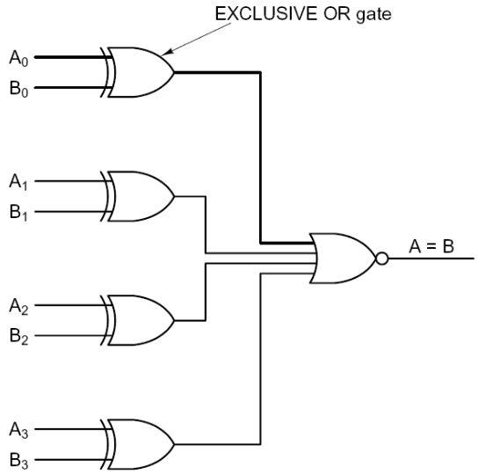
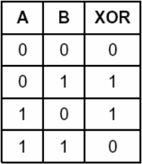
CPU – “Seção” Lógica e Aritmética
Existem também redes de comparadores em que a saída pode assumir valores do conjunto (G,E,S) ( Greater, Equal, Smaller)
Notes:
Ou exclusivo ou disjunção exclusiva é uma operação lógica entre dois operandos que resulta em um valor lógico verdadeiro se e somente se os dois operandos forem diferentes, ou seja, se um for verdadeiro e o outro for falso. o Valor do XOR é verdadeiro quando o números de 1's é ímpar.

Slide 9
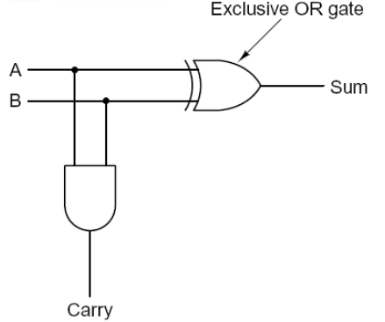
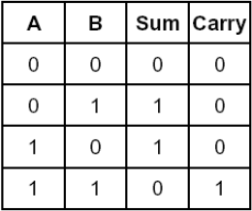
CPU – “Seção” Lógica e Aritmética
Não se pode imaginar um computador sem um somador
Meio-Somador: Adequado para somar os bits de mais baixa ordem de duas palavras
Notes:
Circuito Aritmético é um tipo de circuito combinatório que executa operações de subtração, adição, multiplicação, divisão, operações lógicas (and/or) ou qualquer outra função que possa ser implementada em um circuito combinatório

Slide 10
CPU
Conjunto (Banco) de Registradores
Memória interna de pequena capacidade de armazenamento, mas de alta velocidade, usada para armazenar resultados temporários e certas informações de controle
Formada por:
Registradores de uso geral: acessíveis ao usuário no nível convencional de máquina
Registradores de uso específico: acessíveis diretamente apenas pela UC durante a execução de um programa.

Slide 11
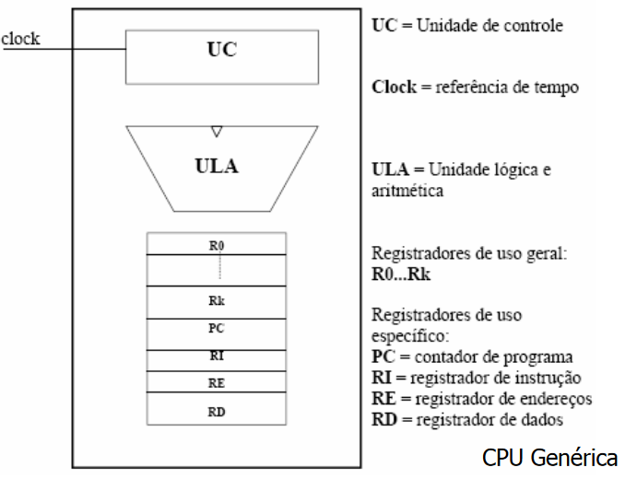
CPU

Slide 12
CPU
Instruções
São comandos atômicos fornecidos ao computador para que ele execute uma tarefa específica (soma, teste, desvio, etc)
Uma série dessas instruções constituem um programa.
Cada processador tem um repertório particular de instruções, cuja rapidez de execução é um fator determinante na “potência de computação” (performance) da máquina
Conforme proposto por Von Neumann, as instruções, tal qual os dados, devem residir na MP, e dispostas sequencialmente.
A sequência de execução pode ser alterada por Instruções de Desvio
Notes:
MP=Multi-processor

Slide 13
CPU
Formato das Instruções.
OpCode: identifica a instrução a ser efetuada
Op: identifica sobre o que (quem) a instrução manipulará
Existem instruções de 1, 2 ou 3 operandos
O tamanho do OpCode indica o número máximo de instruções da máquina.
n bits => até 2^{n} instruções
Código da Instrução (OpCode) | Operamdo – OP (Informação complementar)
Notes:
MP=Multi-processor

Slide 14
CPU
Palavras são as unidades de dados movidas entre a memória e os registradores.
Instruções Registrador-Memória
Permitem que o conteúdo de palavras de memória seja armazenado nos registradores (load) ou conteúdos de registradores armazenados na memória (store)
Referências a uma palavra deve ser feita através de Endereços.
Instruções Registrador-Registrador
Típico: busca dois operandos em registradores, coloca-os nas entradas da ULA, realiza alguma operação sobre eles, e armazena o resultado em um dos registradores
Determina uma caminho de dados
Notes:
MP=Multi-processor

Slide 15
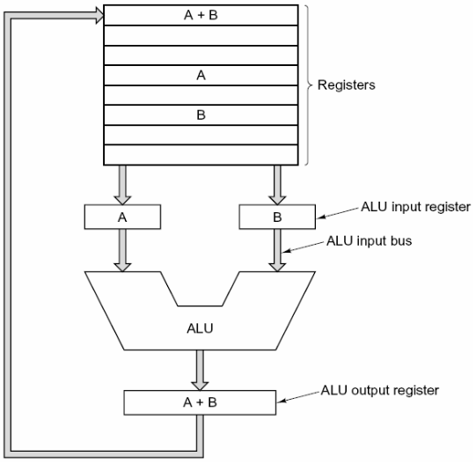
CPU
Caminho de Dados
Registradores
ULA
Controlado pela UC
A velocidade do ciclo do caminho de dados (Ciclo de Instrução) determina, em última análise, a velocidade do processador.
Notes:
MP=Multi-processor

Slide 16
CPU
Ciclo de Instrução
Conjunto de ações (operações) realizadas pela CPU para completar a execução de uma instrução
Divide-se em Ciclo de Busca ( Fetch Cycle) e Ciclo de Execução ( Execution Cycle) .
Ciclo de busca
1. A UC lê (busca) a instrução na memória e carrega (armazena) a instrução em RI para ser decodificada e executada.
2. Atualização do valor de PC (incremento), fazendo-o apontar para a instrução seguinte
Notes:
Registrador de instrução ( RI ), PC=controlador de programa

Slide 17
CPU
Ciclo de execução
3. Determinação do tipo de instrução que está armazenada em RI (decodificação)
4. Determinação de onde (endereço) uma palavra será armazenada, caso necessário
5. Busca da palavra, se necessário, e armazenamento em um dos registradores do processador
6. Execução da instrução
7. Retorno ao passo 1 para iniciar a execução da instrução seguinte
Notes:
Palavras são as unidades de dados movidas entre a memória e os registradores.

Slide 18
CPU
Programa Interpretador
Equivalência em software do Ciclo de Instrução realizado em hardware
Emular um processador: “interpretando instruções através de software”
Pode ser feito, por exemplo, em C

Slide 19
CPU
Maior gargalo para a velocidade de execução de instruções é o acesso à memória
Execução em Pipeline
O processamento em pipeline divide a execução de instruções em várias partes, cada uma das quais tratada por um hardware dedicado exclusivamente a ela.
Notes:
Pipeline é um método usado em processadores para executar múltiplas instruções simultaneamente. A técnica melhora o desempenho do sistema e funciona a partir da divisão de uma tarefa em partes menores, que podem ser processadas em conjunto.
O processamento paralelo é uma das principais vantagens do pipeline. Como mais de uma instrução pode ser executada ao mesmo tempo, um chip pode trabalhar de maneira mais eficiente.

Slide 20
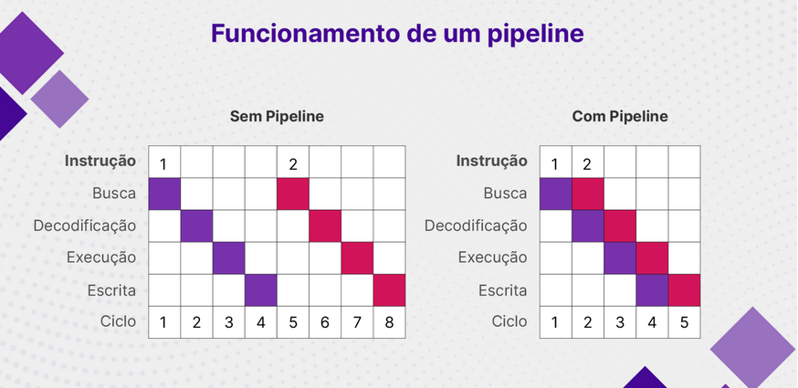
CPU
Notes:
Na analogia com um restaurante fast-food, um cozinheiro pode estar preparando ingredientes em uma bancada (instrução 1) enquanto outro monta um sanduíche (instrução 2) e outro coloca um lanche em uma embalagem (instrução 3). Quando esse paralelismo acontece, a comida fica pronta de maneira mais rápida e eficiente.

Slide 21
O que é execução de instruções na ordem e fora de ordem no pipeline?
Execução de instruções na ordem (in-order execution) é um método no qual as instruções são executadas pelo processador na mesma ordem em que aparecem no código do programa.
Já execução de instruções fora de ordem (out-of-order execution, ou OoOE) é um método no qual o processador decide em qual ordem irá executar as instruções do programa, de modo a diminuir a ociosidade de recursos do chip e concluir a tarefa em menos tempo.

Slide 22
Quais processadores têm pipeline com execução fora de ordem (OoO)?
Intel Core: é a principal linha de processadores da Intel para PCs. Inclui desde CPUs mais simples (como os Core i3) até as mais avançadas (como os Core Ultra i9);
AMD Ryzen: família de chips da AMD para PCs baseada em microarquitetura Zen. É composta de processadores básicos a avançados (Ryzen 3, Ryzen 5, Ryzen 7 e Ryzen 9) e usa execução fora de ordem para otimizar o desempenho;
Apple Silicon: nome dado aos chips baseados em arquitetura Arm projetados pela Apple. É usado principalmente em Macs e iPads;

Slide 23
Quais processadores têm pipeline com execução fora de ordem (OoO)?
Qualcomm Snapdragon: marca de System-on-a-Chip (SoC) da Qualcomm, uma das principais empresas de chips para celulares com Android. Núcleos mais poderosos, como os Kryo presentes na série 8, têm execução OoO para maximizar a performance;
Samsung Exynos: é a principal alternativa aos processadores Snapdragon em smartphones e tablets da linha Galaxy. Também possui pipelines com execução fora de ordem em núcleos de CPU mais potentes.

Slide 24
Paralelismo
Maior gargalo para a velocidade de execução de instruções é o acesso à memória
Execução em Pipeline
O processamento em pipeline divide a execução de instruções em várias partes, cada uma das quais tratada por um hardware dedicado exclusivamente a ela.

Slide 25
Paralelismo
Multiprocessadores
É composto de vários processadores independentes que compartilham uma mesma memória por um barramento principal.
Podem ter também memórias locais.
Executam processamentos locais.
Liberam tráfego do barramento principal.
É necessário gerenciar conflitos.

Slide 26
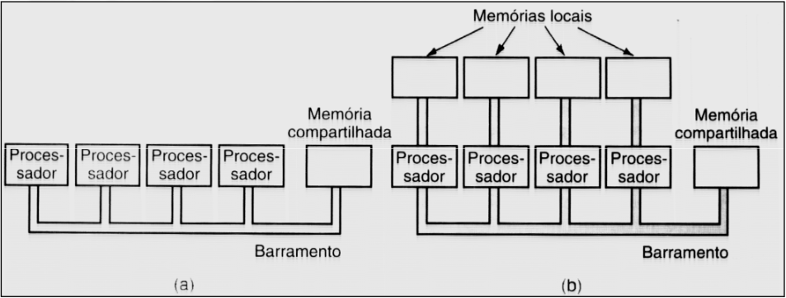
Paralelismo
(a) Multiprocessador sem memórias locais. (b) Multiprocessador com memórias locais.
Notes:
Memoria local = cache. Memoria compartilhada = ram.

Slide 27
Desempenho de PC
Medindo o Desempenho
Sistema Multiprogramado (sistema em que vários usuários ou programas compartilham a mesma CPU)
Tempo de execução de um programa pode ser descrito por:
User CPU time: tempo de CPU gasto pelo usuário
System CPU time: tempo de CPU gasto pelo sistema
I/O (Input/Output) time: tempo gasto com entrada/saída
Existem programas próprios para testar o desempenho de um computador. Normalmente são chamados de benchmarks.
https://www.cpubenchmark.net/compare/

Slide 28
Desempenho de PC
Princípios Quantitativos para o Projeto de Computadores
O principal princípio a ser seguido é: Torne mais rápidas as tarefas mais frequentes.
Lei de Amdahl
A quantidade de melhoria de desempenho provida por um atributo da arquitetura é limitada pela quantidade de tempo que este atributo é utilizado.
A lei de Amdahl define o speedup, que pode ser obtido por um atributo particular de um sistema.

Slide 29
Desempenho de PC
O tempo de execução T de um programa em uma determinada CPU, pode ser expresso por:
T (segundos) = N (instrução) x C (ciclos/instrução) x S (segundos/ciclo)
N é o número total de instruções executadas
C (ou clocks por instrução – Clocks per Instruction (CPI)): é a média do número de ciclos por instrução
S é o número de segundos por ciclo

Slide 30
Desempenho de PC
Quanto menor o tempo, maior o desempenho.
N, C e S são afetados primariamente: pela capacidade de otimização do compilador;
pela arquitetura do processador e de seu conjunto de instruções;
e pela tecnologia empregada na implementação da máquina.

Slide 31
Desempenho de PC
Exercício: Um projetista de compiladores está tentando decidir sobre qual sequência de instruções ele deve utilizar para implementar um comando de uma linguagem de alto nível. Ele dispõe das seguintes informações:
Existem duas sequências de instruções possíveis para implementar o comando.
Sequência 1: duas instruções A, uma B e duas C;
Sequência 2: quatro A, uma B e uma C.
Na máquina alvo, a instrução A tem o CPI de 1, B tem CPI de 2, e C de 3.
1 - Que sequência de código executa mais instruções? 2 - Qual sequência executa mais rápido? 3 - Qual é o CPI para cada sequência?
Notes:
ciclos por instrução (também conhecido como ciclos de clock por instrução ou seja clock

Slide 32
Desempenho de PC
Respostas:
1: seq1 = 2+1+2 = 5 instruções; seq2 = 4+1+1 = 6 instruções, logo, resposta = seq2
2: seq1 = 2x1 + 1x 2 + 2x3 = 10 ciclos; seq2 = 4x1 + 1x2 + 1x3 = 9 ciclos, logo, resposta = seq2
3: CPI(seq1) = 10 ciclos/5 instruções = 2 CPI; CPI(seq2) = 9 / 6 = 1.5 CPI
Notes:
ciclos por instrução (também conhecido como ciclos de clock por instrução ou seja clock

Slide 33
Exercícios
1. Juquinha Um projetista de compiladores está tentando decidir sobre qual sequência de instruções ele deve utilizar para implementar um comando de uma linguagem de alto nível. Ele dispõe das seguintes informações:
Existem duas sequências de instruções possíveis para implementar o comando.
Sequência 1: quatro instruções A, duas B e duas C;
Sequência 2: cinco A, uma B e duas C.
Na máquina alvo, a instrução A tem o CPI de 1, B tem CPI de 2, e C de 3.
1 - Que sequência de código executa mais instruções? 2 - Qual sequência executa mais rápido? 3 - Qual é o CPI para cada sequência?
Notes:
ciclos por instrução (também conhecido como ciclos de clock por instrução ou seja clock

Slide 34
Desempenho de PC
Respostas 1:
1: seq1 = 4+2+2 = 8 instruções; seq2 = 5+1+2 = 8 instruções, logo, resposta = ambos
2: seq1 = 4x1 + 2x2 + 2x3 = 14 ciclos; seq2 = 5x1 + 1x2 + 2x3 = 13 ciclos, logo, resposta = seq2
3: CPI(seq1) = 14 ciclos/8 instruções = 1.75 CPI; CPI(seq2) = 13 / 8 = 1.625 CPI
Notes:
ciclos por instrução (também conhecido como ciclos de clock por instrução ou seja clock

Slide 35
Exercícios
2. Juquinha Um projetista de compiladores está tentando decidir sobre qual sequência de instruções ele deve utilizar para implementar um comando de uma linguagem de alto nível. Ele dispõe das seguintes informações:
Existem duas sequências de instruções possíveis para implementar o comando.
Sequência 1: quatro instruções A, duas B e duas C;
Sequência 2: cinco A, uma B e duas C.
Na máquina alvo, a instrução A tem o CPI de 2, B tem CPI de 3, e C de 4.
1 - Que sequência de código executa mais instruções? 2 - Qual sequência executa mais rápido? 3 - Qual é o CPI para cada sequência?
Notes:
ciclos por instrução (também conhecido como ciclos de clock por instrução ou seja clock

Slide 36
Desempenho de PC
Respostas 2:
1: seq1 = 4+2+2 = 8 instruções; seq2 = 5+1+2 = 8 instruções, logo, resposta = ambos
2: seq1 = 4x2 + 2x3 + 2x4 = 20 ciclos; seq2 = 5x2 + 1x3 + 2x4 = 21 ciclos, logo, resposta = seq1
3: CPI(seq1) = 20 ciclos/8 instruções = 2.5 CPI; CPI(seq2) = 21 / 8 = 2.625 CPI
Notes:
ciclos por instrução (também conhecido como ciclos de clock por instrução ou seja clock

